Slide 1

An Analysis Tool for Railway Network Management
Trabalho realizado por:
Inês Martin Soares
(up202108852@edu.fe.up.pt)
Pedro Miguel Martins Romão
(up202108660@edu.fe.up.pt)

Slide 2
Temas abordados:
Apresentação geral;
Leitura dos dados;
Classes;
Diagrama de classes;
Grafo usado;
Interface do utilizador;
Funcionalidades;
Funções usadas;
Dificuldades encontradas;
Avaliação do grupo;

Slide 3
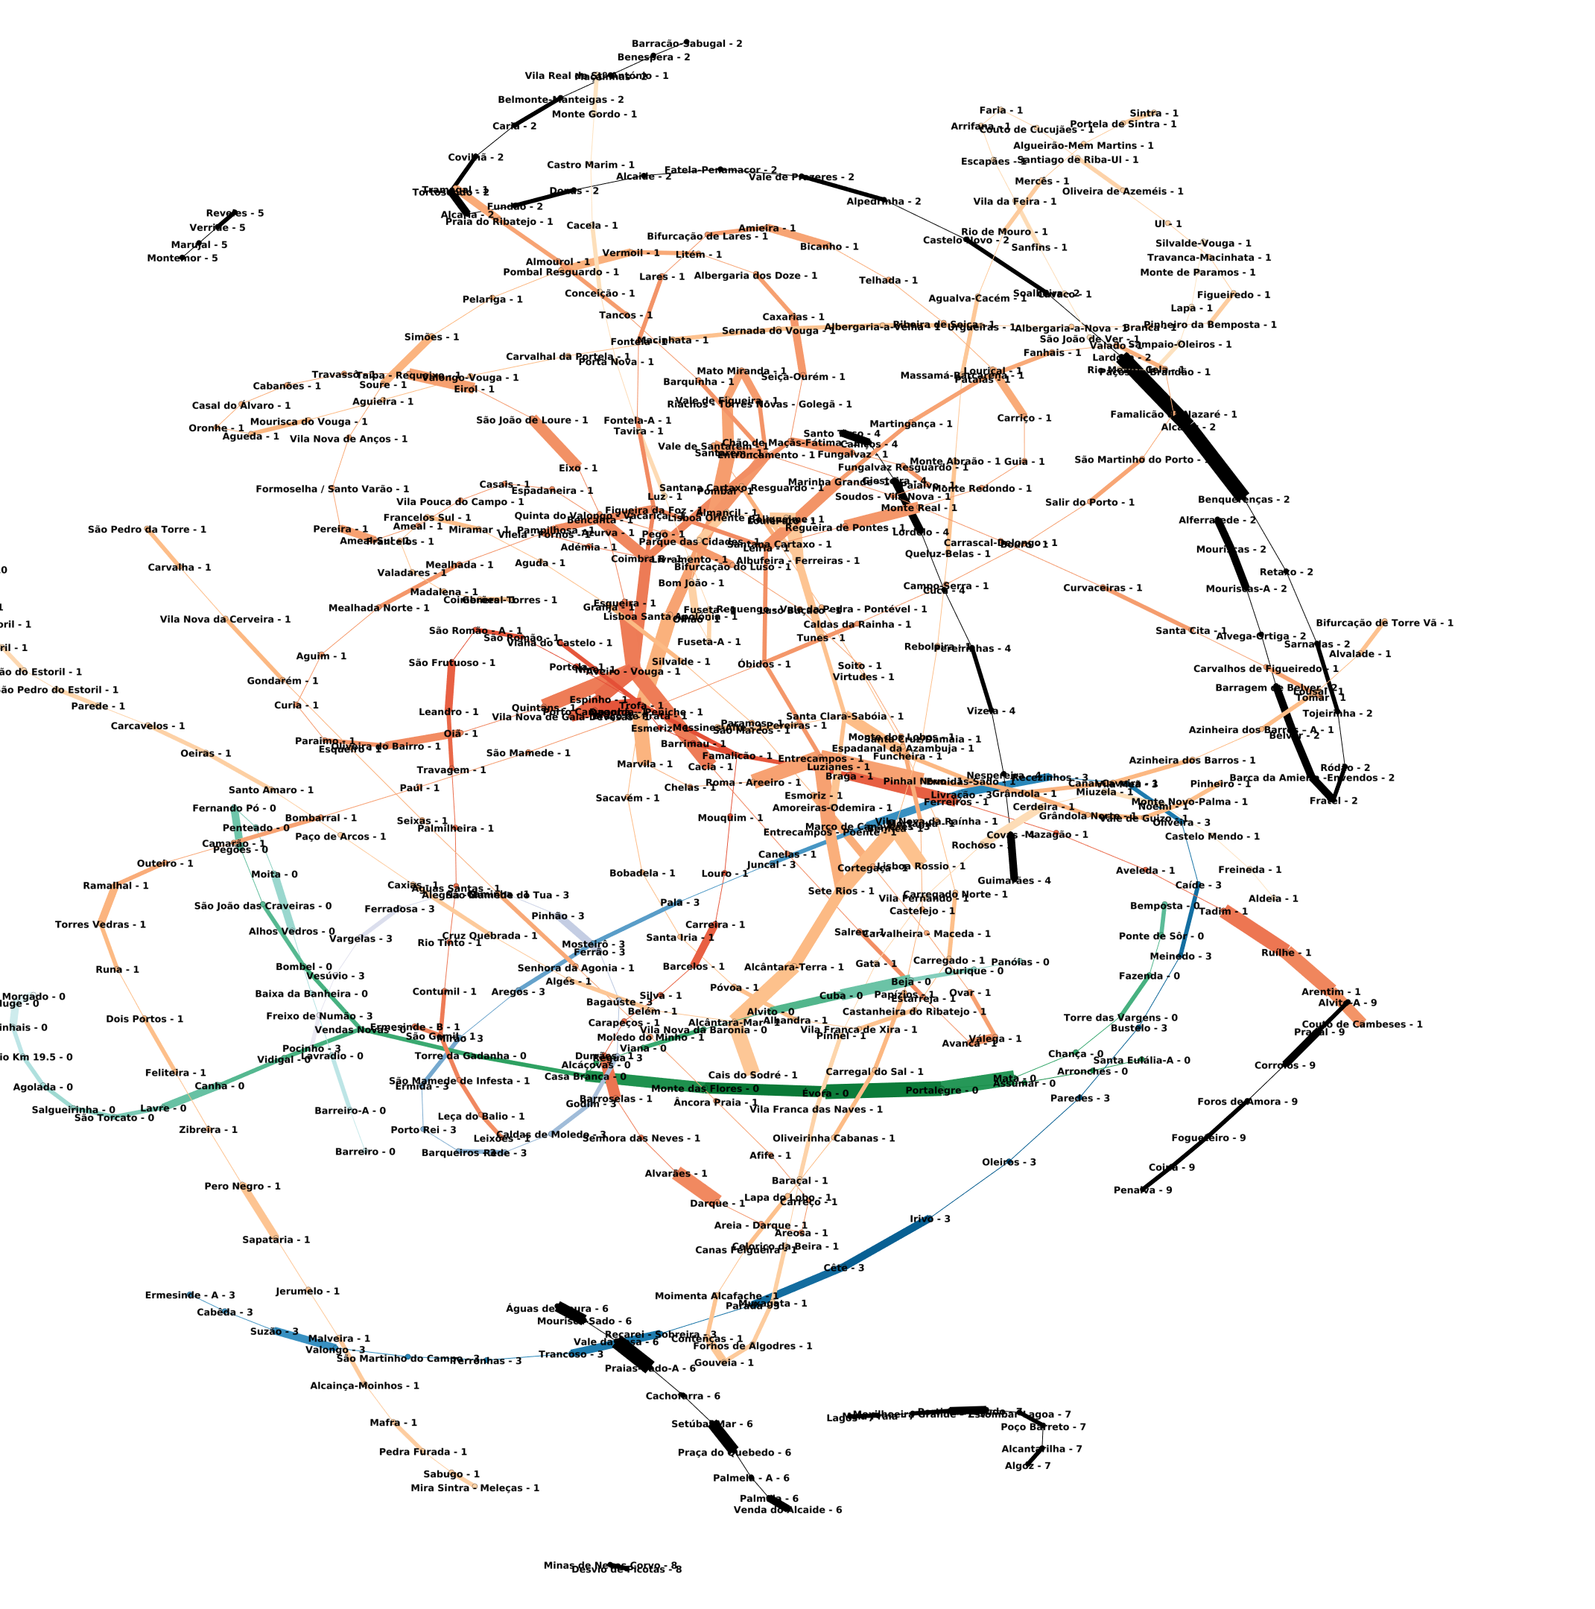

Apresentação geral
Foram nos fornecido um conjunto de dados e de informações para o desenvolvimento de um programa que consiste em ajudar não só o cliente a planificar a sua viagem de comboio, mas também o agente na manutenção das linhas.

Slide 4
Leitura dos dados
Para o programa conseguir operar sobre as necessidades do utilizador, é necessário ler um conjunto de dados sobre as estações e a network;
Esses dados são fornecidos pelos ficheiros stations.csv e network.csv;
A leitura é feita na classe CSVReader através de algumas funções que usam streams de leitura de ficheiros e strings de c++ (ex: ifstream, isstream). Essas funções irão ser especificadas na secção de descrição de funções do programa;

Slide 5
Classes
CSVReader - Classe que atua como leitor de ficheiros;
Station - Classe que representa uma estação (vértice do grafo);
Trip – Classe que representa as linhas entre estações;
Network – Classe que representa a rede de Comboios e grafo;
Interface – Classe responsável pela interface do programa.

Slide 6
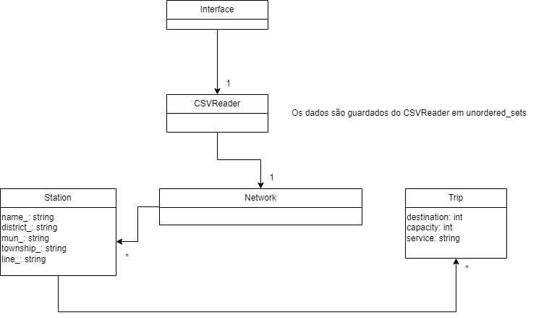
Diagrama de classes
Nota: o UML está sem os métodos para não complicar o diagrama, os métodos principais serão descritos na secção das funções.

Slide 7
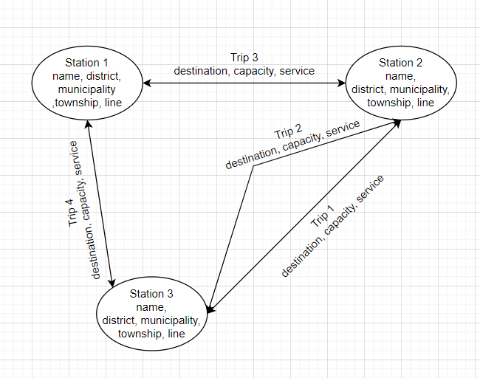
Grafo
O grafo usado está denomidado como Network;
É bidirecional e tem como vértices as estações;
Cada estação tem uma lista de adjacências que contém viagens para outras estações, que têm como atributo importantes estação destino, capacidade e serviço;
Como existem dois tipos de serviço (STANDARD ou ALFA), poderá haver duas ligações entre o mesmo par de estações com a mesma direção;

Slide 8
Interface do utilizador
Dispõe opções de Stations Map, Basic Services, Operation Cost Optimization e Reliability , Sensivity to Line Failures and Read File. Organizado numa única função interface.initiate().
Dentro do menu de Stations Map, é mostrado o conteúdo em network.csv para que o utilizador tenha as informações em primeira mão.
No menu de Basic Services, temos ao nosso dispor opções para calcular máximo de combiois que viajam entre estações, os pares de estações com maior flow de comboios entre elas, top-k (distritos ou municípios) em função da necessidade de manutenção e por último máximo de comboios que podem chegar a uma estação.
Em Operation Cost Optimization mostra o máximo de comboios que podem viajar entre duas estações com menor custo para a empresa e esse custo.
Por fim, no menu Reliability and Sensivity to Line Failures, temos as opções de Maximum flow with reduced connections e Top-K most affected Stations.

Slide 9
Funcionalidades
O programa desenvolvido destaca-se pelo seu carácter informativo:
Informa o usuário sobre os pares de estações com mais fluxo, estações com maior número de chegadas e fluxo máximo com o mínimo de conexões, tendo como inputs:
Origem/Destino, através do nome das estações pretendidas;
Destino, novamente através do nome da estação;
Origem/Destino, através da mesma forma que o primeiro ponto.
Dispõe informações sobre estatísticas, tendo dois Top-k:
Top-k Maintenance: Município/Distrito e k, sendo este o número de estações que o usuário pretende ver;
Top-k most affected by failure: Origem/Destino, com o mesmo critério usado anteriormente;

Slide 10
Funções usadas
CSVReader:
read_network: lê do network.csv e cria objetos Station e adiciona-os a um objeto Network. Cria também uma hash table que associa o nome de cada estação ao seu índice na rede.
read_stations: lê do stations.csv e cria objetos Trip e adiciona-os aos objetos Station correspondentes na rede. Atualiza também a capacidade residual da rede com base nas informações de capacidade nas viagens.
Complexidade temporal: O(n).

Slide 11
Funções usadas
Network:
maxFlowStations: recebe os nomes de duas estações e retorna o fluxo máximo de trens que podem ir da primeira estação para a segunda, usando o algoritmo de fluxo máximo. Se não houver parâmetros de entrada, a função solicita que o usuário insira o nome das estações. Complexidade temporal: O(VE^2)
bfsAugmentingPath: encontra um caminho aumentativo entre um nó de origem e um nó de destino na rede usando o algoritmo BFS. Essa função é usada pela função "max_flow" para encontrar o fluxo máximo na rede. Complexidade temporal: O(V+E)
max_flow: usa o algoritmo de fluxo máximo para encontrar o fluxo máximo de trens que podem ir da estação de origem à estação de destino, atualizando a rede residual após cada iteração. Complexidade temporal: O(VE^2)

Slide 12
Funções usadas
maxFlowPairs: calcula o fluxo máximo entre todas as possíveis combinações de duas estações e retorna um vetor com as estações que apresentam o maior fluxo máximo. Complexidade temporal: O(n*(VE^2)) V-number os nodes(stations)n-number of pairs E- worst case 2*edges
maxArriveStation: retorna o fluxo máximo que chega em uma determinada estação, criando um nó de origem com capacidade infinita e ligando-o a todas as outras estações (exceto a estação de destino) com capacidade máxima de 1. Em seguida, calcula o fluxo máximo da estação de origem para a estação de destino e retorna esse valor. Complexidade temporal: O(V*E^2)
maxFlowStationsDijkstra: é responsável por calcular o fluxo máximo entre duas estações usando o algoritmo de Dijkstra para encontrar o caminho de menor custo. Complexidade temporal: O(V^2)
max_Flow_Dijkstra: é onde o algoritmo de Dijkstra é implementado para encontrar um max flow usando paths de custo mínimo. Complexidade temporal: O(V^2)

Slide 13
Funções usadas
dijkstraAugmentingPath: é responsável por encontrar o caminho mais curto entre um nó de origem e um nó de destino no grafo residual. Essa função é utilizada no algoritmo de fluxo máximo de Dijkstra, implementado na função max_Flow_Dijkstra. Complexidade temporal: O((V^2) )
maxFlowSubgraph: é um método da classe "Network" que recebe como entrada duas strings representando duas estações de uma rede de transporte. A função remove algumas viagens dessas duas estações para criar um subgrafo e, em seguida, solicita ao usuário que insira duas estações de origem e destino para calcular o fluxo máximo entre elas usando o método "maxFlowStations". A função retorna o valor do fluxo máximo encontrado. Complexidade temporal: O(VE^2)

Slide 14
Funções usadas
mostAffectedByFailure: recebe dois nomes de estações como entrada e retorna um vetor de pares de inteiros, que representam o índice e a quantidade de viagens que seriam afetadas pelo fechamento da conexão direta entre as duas estações. Complexidade temporal: O(NMlog(M))
topKmaintenance: recebe dois argumentos: um inteiro k e uma string x. Se x for "1", a função soma a capacidade de todas as linhas em cada município e retorna os top-k municípios com a maior capacidade total. Se x for "2", a função soma a capacidade de todas as viagens em cada distrito e retorna os top-k distritos com a maior capacidade total. A saída é feita imprimindo o nome dos municípios ou distritos na tela. Complexidade temporal: O(N log N)

Slide 15
Dificuldades encontradas
Uma das dificuldades mais sentidas foi a interpretação do enunciado do projeto. Isso levou a várias reformulações no programa, o que atrasou um pouco o processo;
Decidir que algoritmos usar para resolver os vários probemas;
Dando um exemplo, no exercício 3.1 retirar do enunciado um problema a resolver e decidir quais algoritmos usar e quais algoritmos iam lidar com o quê(capacidade, fluxo, custo,etc.);
Testar o código desenvolvido de forma a se conseguir confirmar a correção do mesmo;

Slide 16
Avaliação do grupo
Cada elemento do grupo trabalhou de acordo com a sua disponibilidade, não havendo grande discrepância na distribuição das tarefas. Pelo que ninguém ficou sobrecarregado.
Inês Soares: 50%; Pedro Romão: 50%.

Slide 17
